Slide 1
HACKATHON 2022
Benjamin PAILLETTE & Paul BESLIN

Slide 2
Améliorations

Slide 3
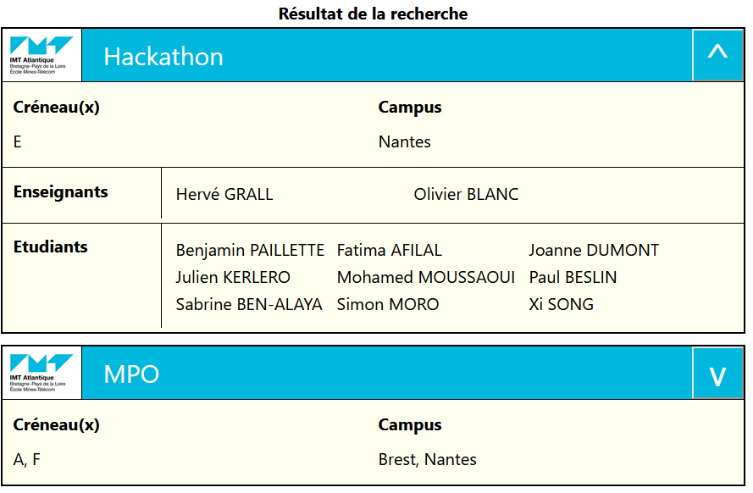
Améliorations apportées
Ergonomie
Single Page Application :
Facilité d’accès aux informations
Moins de temps d’attente
Plus intuitif
Notes:
Tout est au même endroit, pas besoin de fouiller dans les onglets
Plus rapide de charger des composants que des pages
Pas de nouvelle fenêtre qui s’ouvre par-dessus

Slide 4
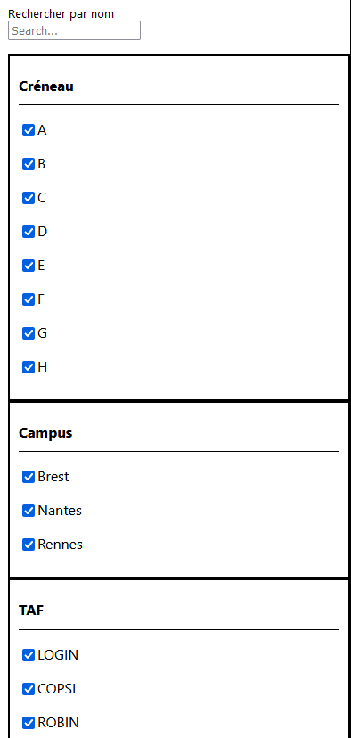
Améliorations apportées
Recherche améliorée
Plus d’options de filtrage
Tout est accessible au même niveau
Notes:
Seules les options pertinentes sont disponibles (il en manque ici)
Pas besoin de sélectionner une catégorie avant de voir les filtres apparaitre

Slide 5
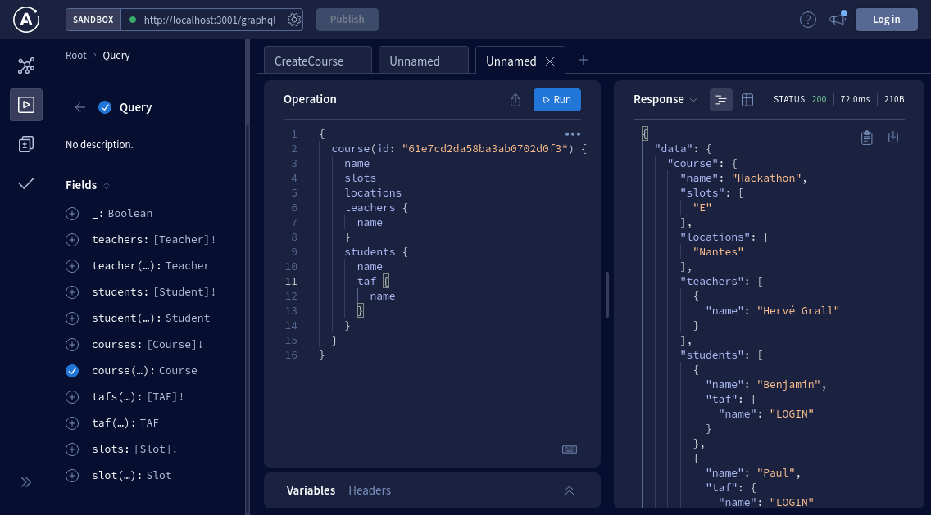
Utilisation de GraphQL
Toutes les données de l’application sont accessibles facilement au même endroit.
Possibilité tout de même de gérer des droits d’accès

Slide 6
Extensions

Slide 7
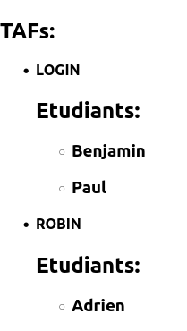
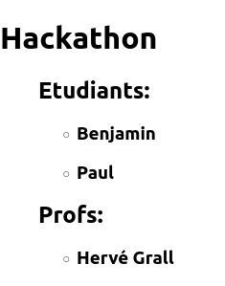
Affichage dynamique de la page
{
tafs {
name
students {
name
}
}
}
{
course(id: "...") {
name
teachers {
name
}
students {
name
}
}
}

Slide 8
Numérique responsable

Slide 9
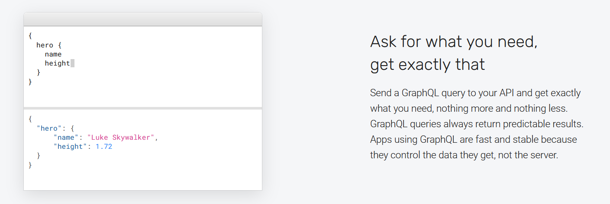
Meilleure gestion des données
Transfert uniquement des données utiles (moins de consommation de bande passante)
Réutilisabilité des données

